Slide 1

ỦY BAN NHÂN DÂN QUẬN LONG BIÊN
TRƯỜNG MẦM NON CỰ KHỐI
LĨNH VỰC PHÁT TRIỂN NGÔN NGỮ
Đề tài: Làm quen với chữ cái v r
Lứa tuổi: Mẫu giáo lớn
Giáo viên: Nguyễn Thị Thảo
Năm học: 2024 - 2025

Slide 2

Mục đích yêu cầu
1. Kiến thức:
- Trẻ nhận biết và phát âm đúng chữ v,r
- Biết điểm giống và khác nhau giữa các chữ.
- Nhận biết các kiểu chữ v,r in thường, viết thường, in hoa.
2. Kỹ năng:
- Phát triển ngôn ngữ, vốn từ cho trẻ.
- Rèn luyện kỹ năng ghi nhớ có chủ định, phát âm rõ ràng.
3. Thái độ:
- Trẻ hứng thú tham gia hoạt động.

Slide 3

Phần 1: Ổn định tổ chức
Phần 2: Làm quen với chữ cái v-r
Phần 3: Trò chơi củng cố

Slide 4

Phần 1: Ổn định tổ chức

Slide 5
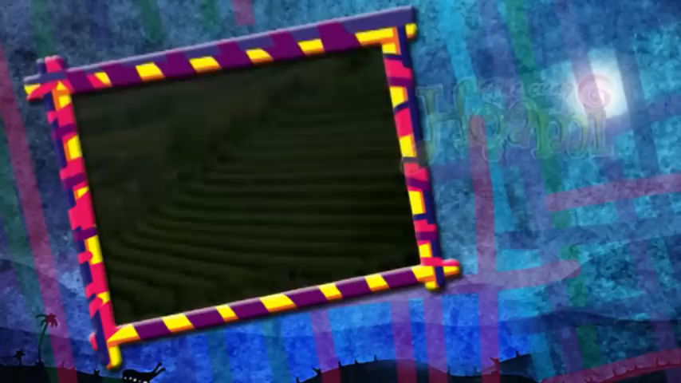

Slide 6
Phần 2:
Làm quen chữ cái v

Slide 7

Văn miếu

Slide 8
v

Slide 9
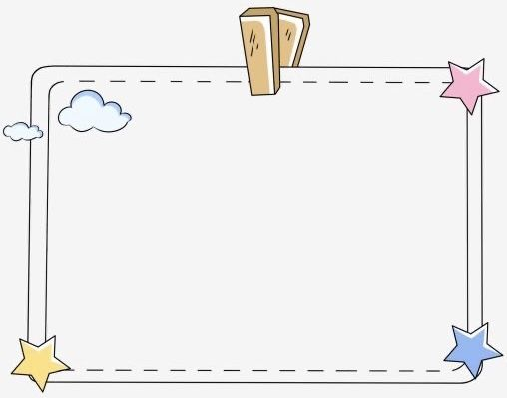
+
+

Slide 10

Trò chơi: Dùng tay tạo thành chữ cái v

Slide 11


Các kiểu chữ
v
V

Slide 12

Làm quen chữ cái r

Slide 13

Tháp rùa

Slide 14

r

Slide 15


Slide 16

Trò chơi:
Dùng tay tạo thành chữ cái r

Slide 17


Các kiểu chữ
r
R

Slide 18
v
r
So sánh chữ v, r

Slide 19

Phần 3:
Trò chơi:
Ai thông minh

Slide 20
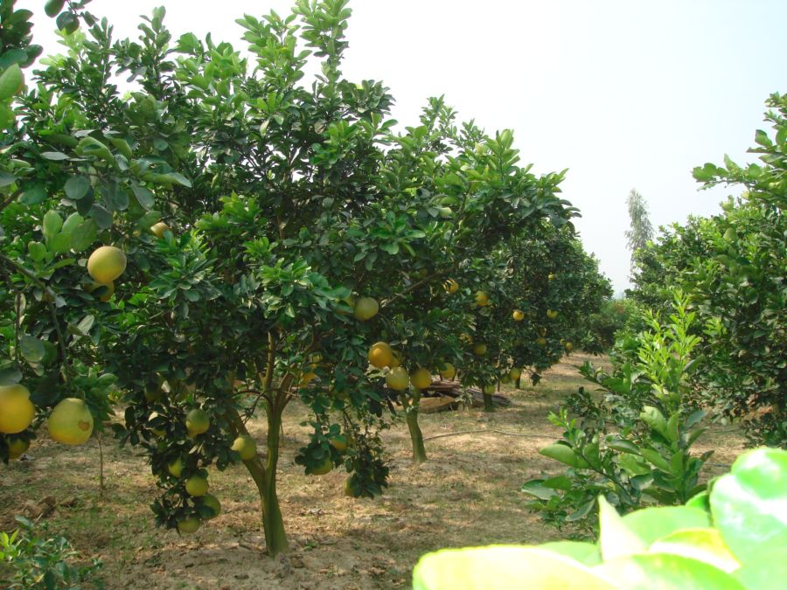
…ườn cây
hay r
V

Slide 21


v

Slide 22
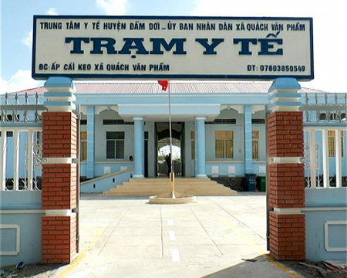
T..ạm y tế
v
r
hay

Slide 23

r

Slide 24
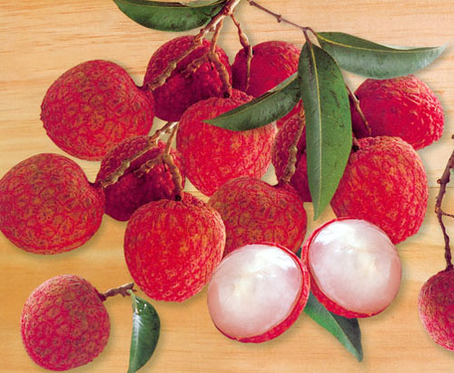
T..ái ..ải
hay
v
r

Slide 25

v
r

Slide 26
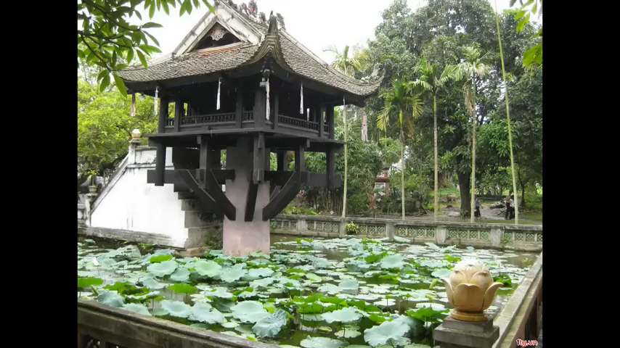
Trò chơi:
Đội nào nhanh nhất
Cách chơi: Để chơi được trò chơi này cần có 2 đội chơi. Trên đây cô đã chuẩn bị 2 cái bảng có gắn bài hát “ Yêu Hà Nội”. Nhiệm vụ của hai đội là lần lượt các bạn sẽ lên gạch chân các chữ cái g, y.
Luật chơi: Mỗi lần lên chỉ được gạch chân 1 chữ cái. Thời gian chơi trong 1 bản nhạc đội nào gạch được đúng chữ cái “v, r” có số lượng chữ đúng nhiều không vi phạm luật chơi đội đó chiến thắng.

Slide 27


KẾT THÚC GIỜ HỌC

